Slide 1
Die Digitalisierung des Bauens im Zusammenhang mit ressourceneffizenten Bauen

Slide 2
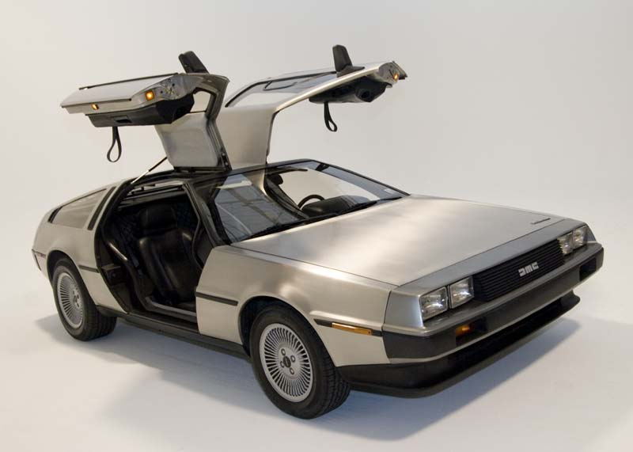
Status Quo

Slide 3
Status Quo

Slide 4
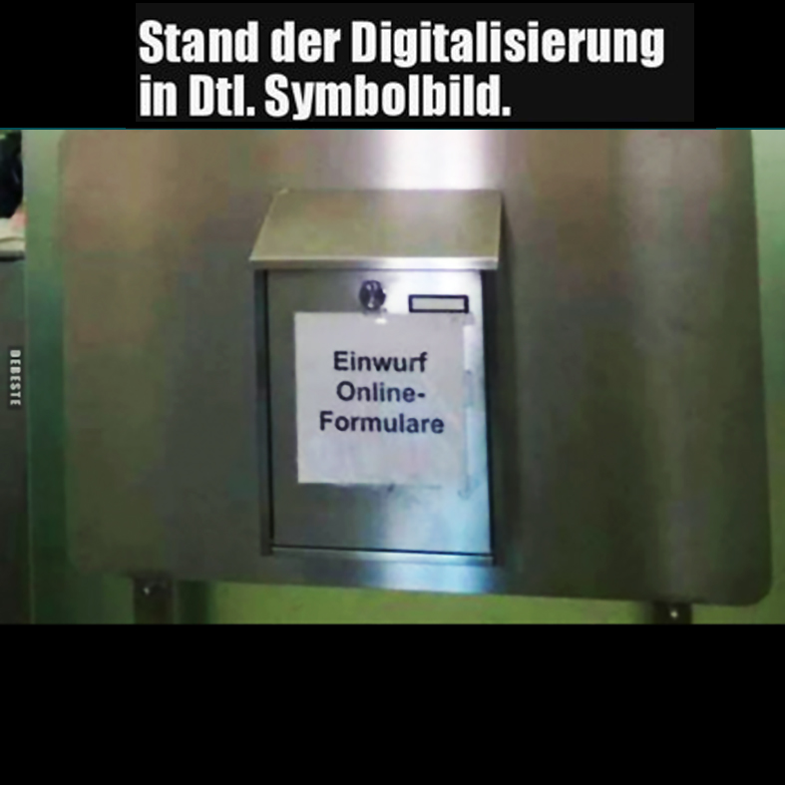
Die Lösung: Digitalisierung

Slide 5
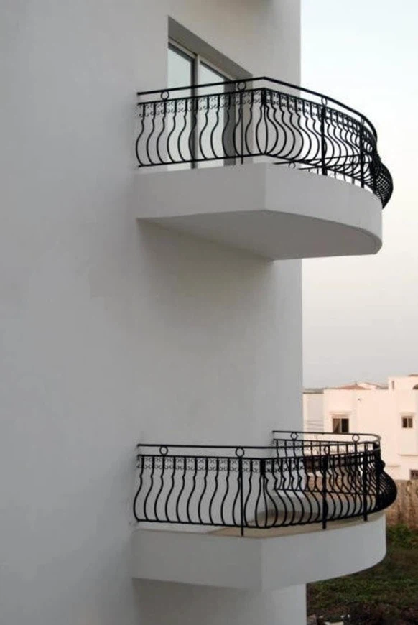
Prozesse ändern

Slide 6
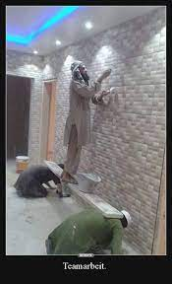
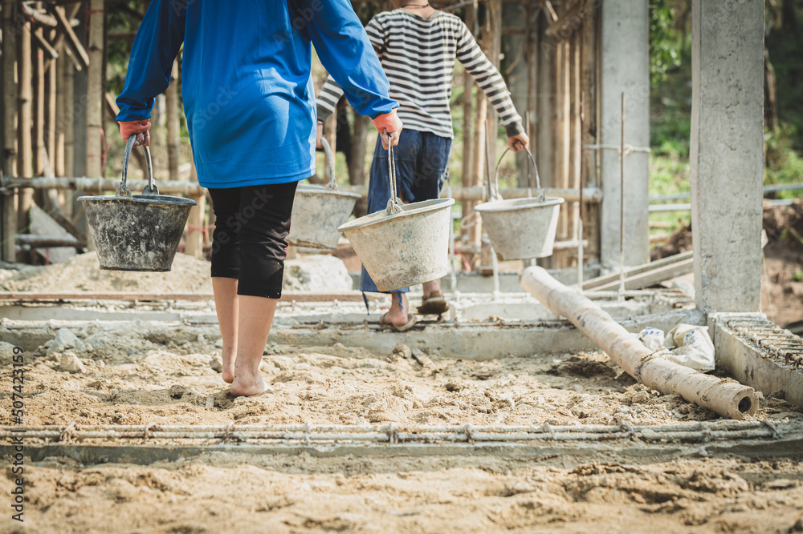
Prozesse ändern

Slide 7
Prozesse ändern

Slide 8
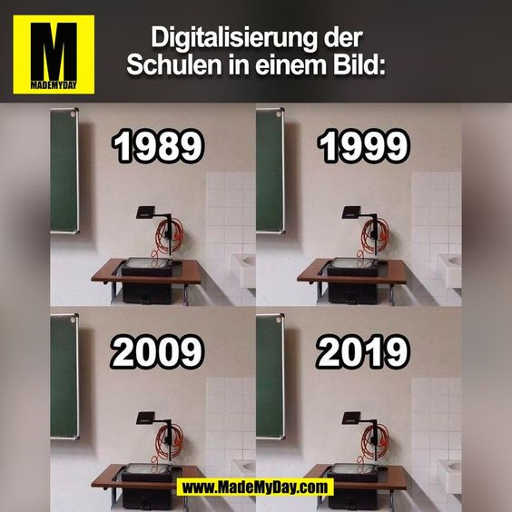
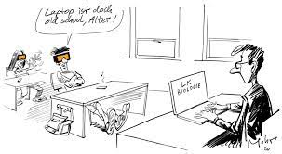
Berufsbilder ändern sich

Slide 9
Prozesse ändern

Slide 10
Endlich machen!
Der Beitrag der planen-bauen 4.0 GmbH

Slide 11
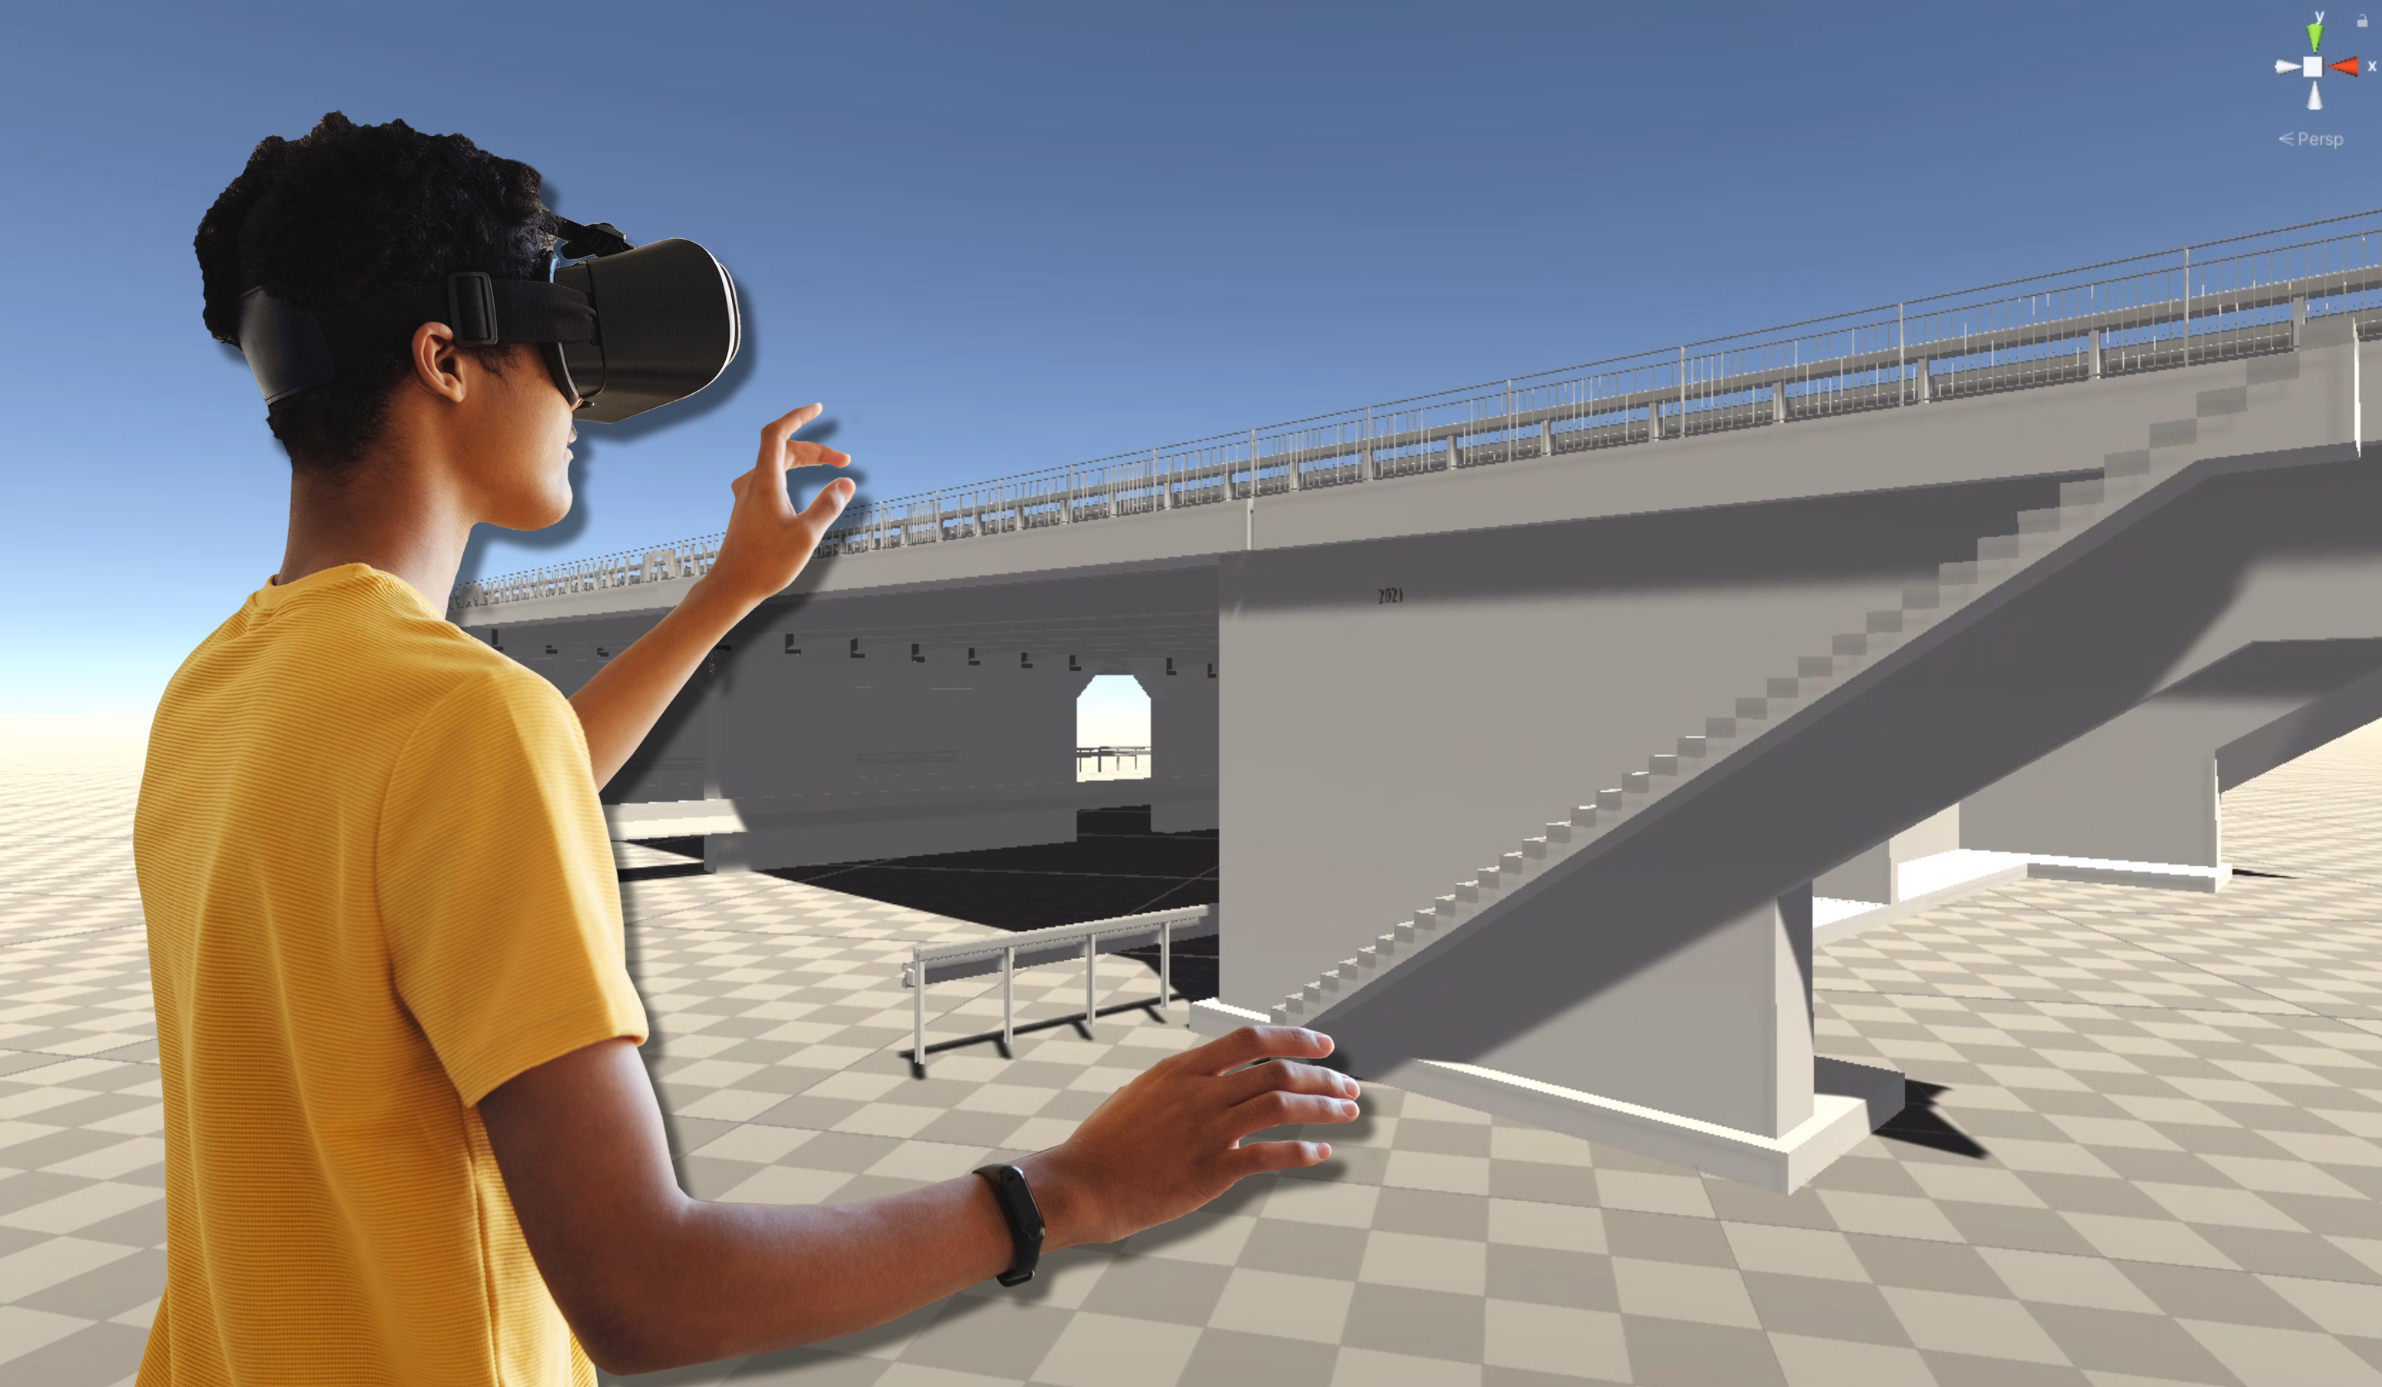
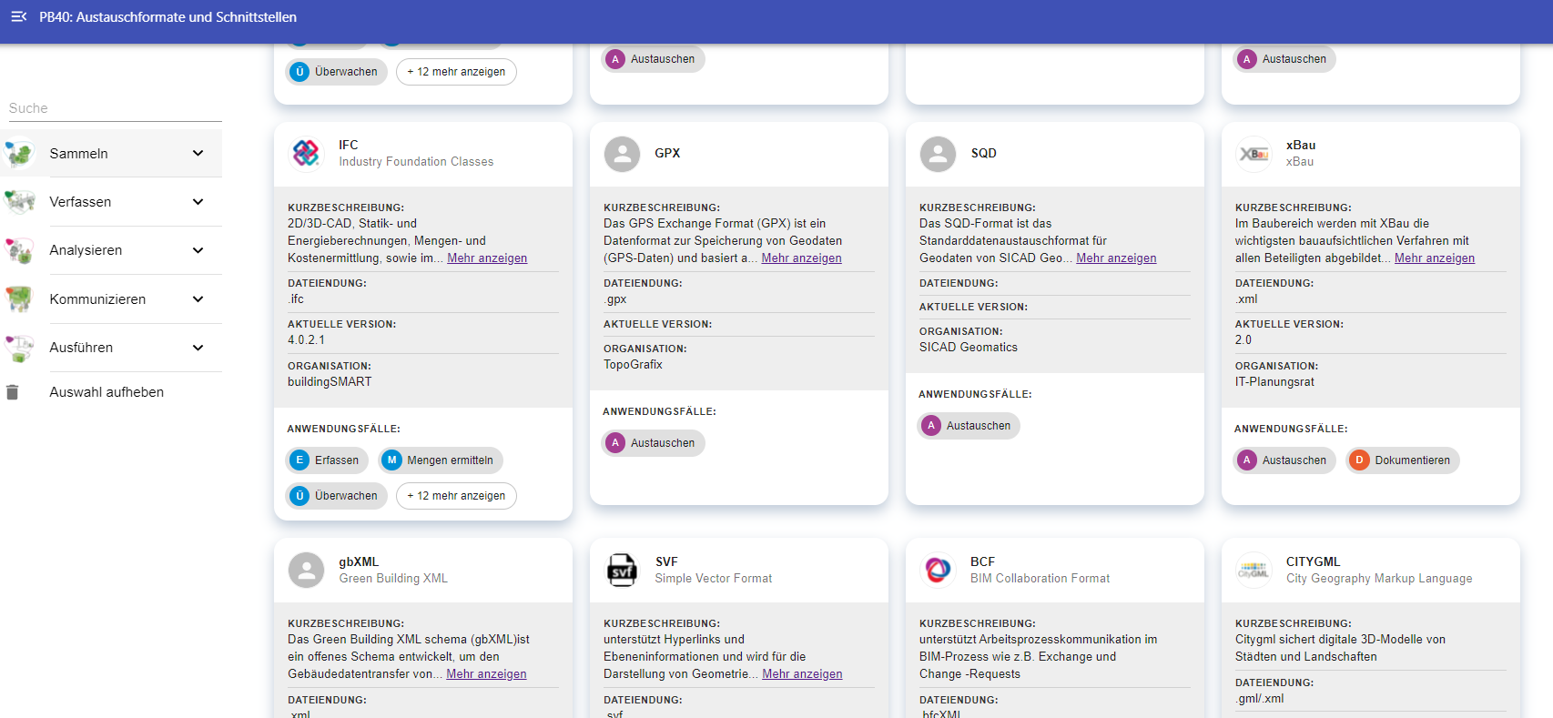
DigitalTWIN
Herausforderungen
Wechselnde Zuständigkeiten und Verantwortlichkeiten über den Gebäudelebenszyklus
international unterschiedliche Standards und Regulierungen sowie ständig wechselnde Partner
Lösung
offene Plattformarchitektur, weiterentwickelte Breitbandkommunikationstechnologie und Computer Vision Technologien vereinfachen die Planung, Fertigung und Abstimmung mit der Baustelle
Anwendern wird eine vertrauenswürdige und flexibel erweiterbare Kommunikations- und Administrations-Infrastruktur zur Verfügung gestellt
Brückenmodell in Virtual Reality (VR)
Übersicht der Austauschformate

Slide 12
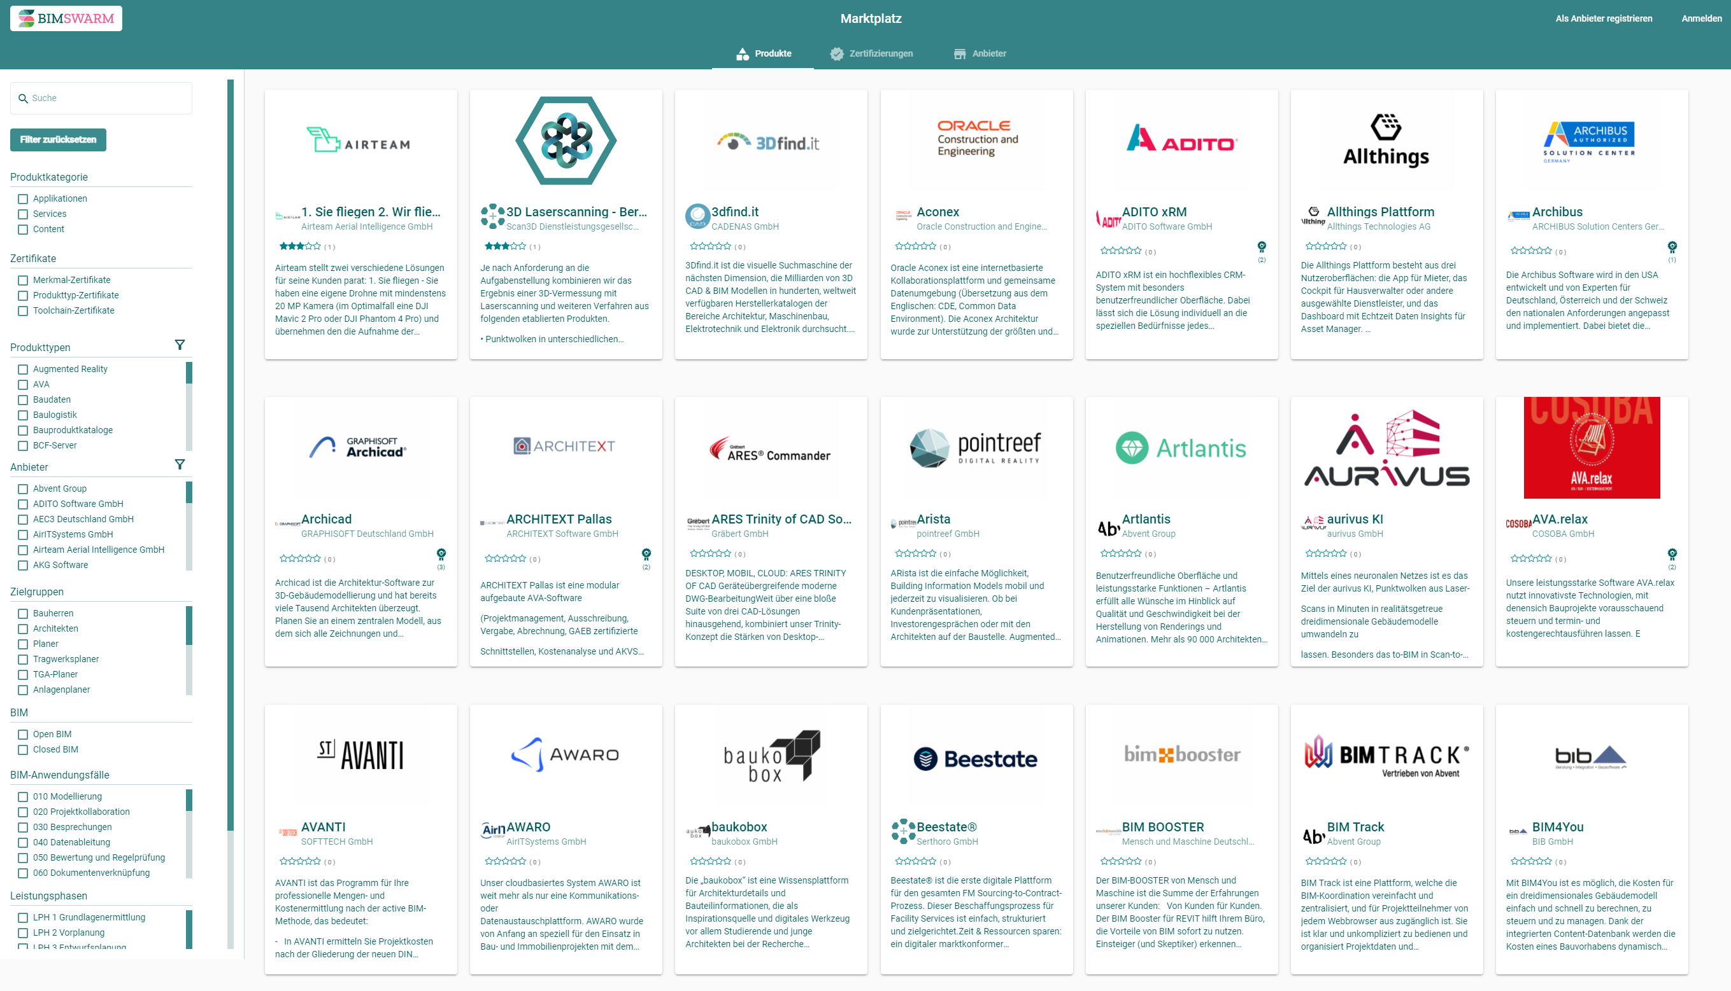
BIMSWARM
Das Projekt BIMSWARM will eine durchgängig digitale Projektbearbeitung bei Planung, Ausführung und Betrieb von Bauwerken ermöglichen.
Im Projekt wird eine neutrale, marktübergreifende Plattform entwickelt, die technologische und methodische Unterstützung zur Digitalisierung in der Baubranche für die Marktteilnehmer bietet. Die Plattform hilft den Marktteilnehmern, die passenden Bau-IT-Produkte für den gesamten Bauprozess zu finden.
Marktplatz: www.bimswarm.online/

Slide 13
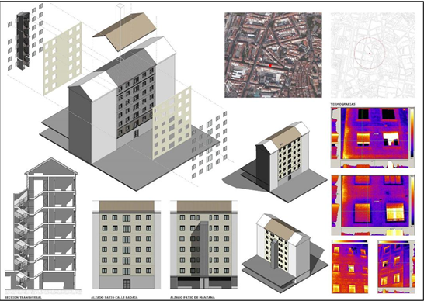
BIMSPEED
Hintergrund
Gebäudebestands muss renoviert werden: 90 % des Gesamtbestands wurden vor 1990 gebaut, und mehr als 75 % der Gesamtnutzfläche des Gebäudebestands entfallen auf Wohngebäude.
Herausforderung
BIM-SPEED: Herausforderung werden durch die Entwicklung einer Kombination von Methoden und Werkzeugen gelöst
Kernstück eine zentrale Informationsquelle: BIM Modelle
Modell wird der Katalysator für eine intelligentere, effizientere Methode der Tiefenrenovierung für den Wohnbausektor sein.

Slide 14
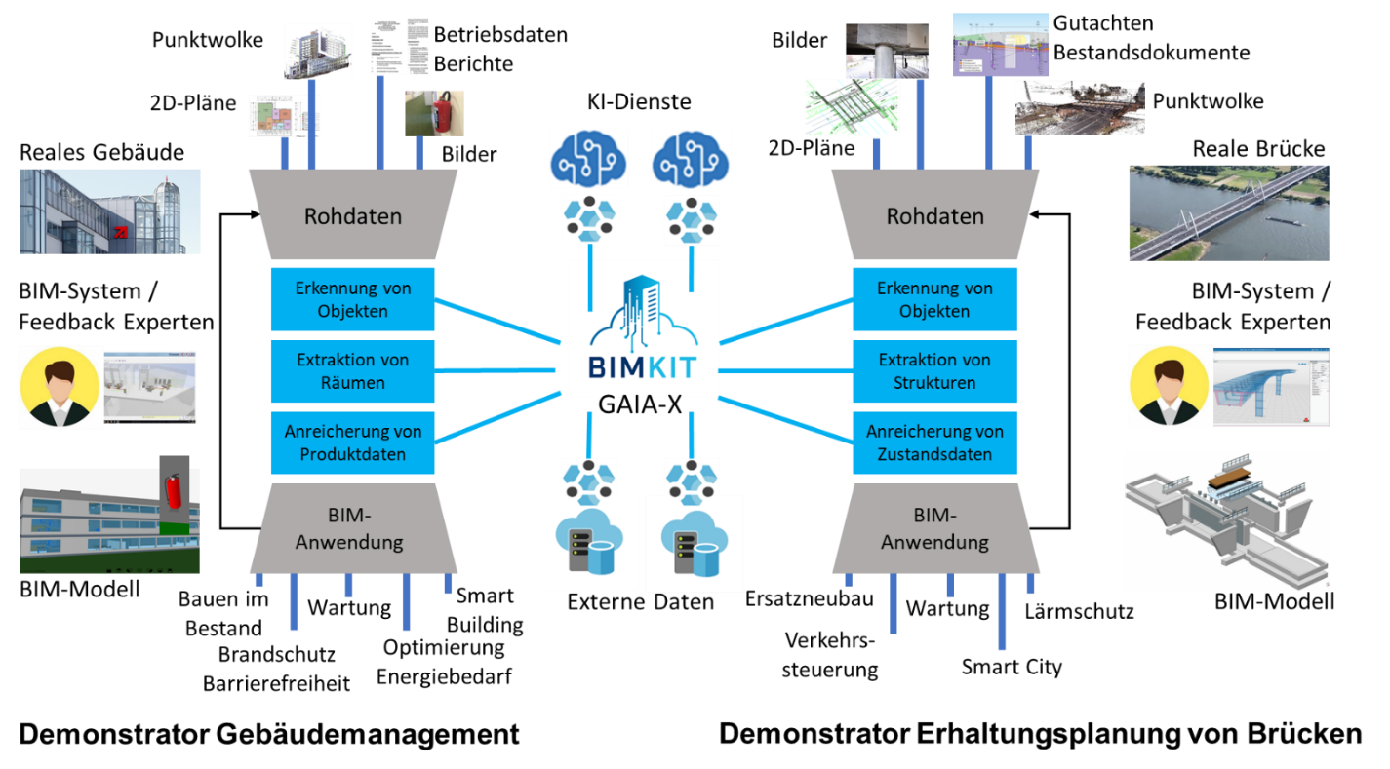
BIMKIT
Aufbau eines Ökosystems auf Basis von GAIA-X unter Berücksichtigung von offenen Standards
KI-Verfahren zur Auswertung von heterogenen Bestands-informationen und Generierung von Bestandsmodellen
Konfiguration von KI-Verfahren für die anwendungsspezifische Erstellung und Prüfung von Bestandsmodellen
Integration von Expertenwissen und Nutzung von bestehenden BIM-Systemen

Slide 15
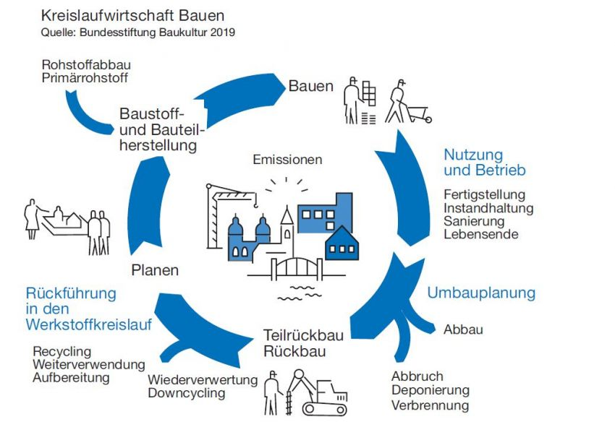
ZiBa
Im Hinblick auf eine effiziente Ressourcennutzung kommt der Bauwirtschaft eine große Bedeutung
Die direkte Wiederverwendung von Bauprodukten im Hochbau ist heute noch wenig verbreitet
Flexible Nutzungskonzepte führen zu häufigen Umbauten und Erneuerungen in immer kürzeren Zyklen

Slide 16
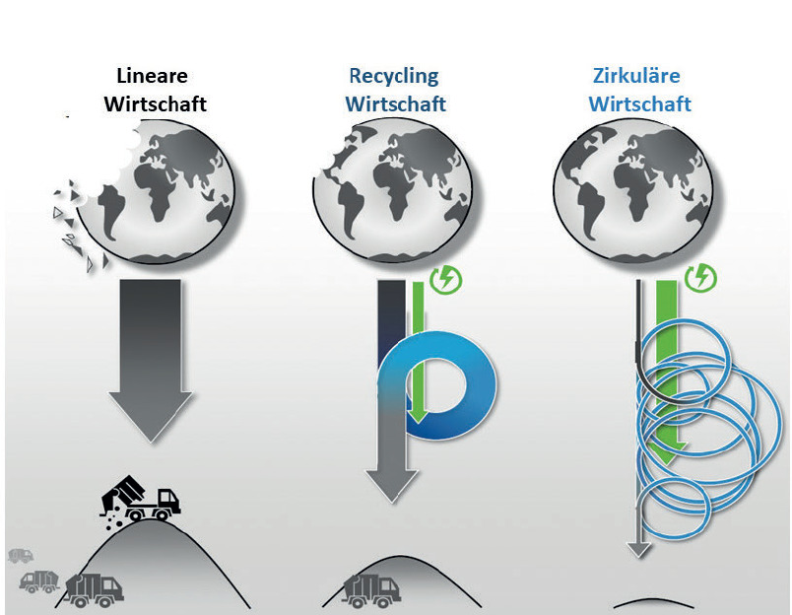
ZiBa
Ziel
Digitale Informationen zu Bauprodukten müssen standardisiert werden.
Immobilienbesitzer sollten gebrauchte Bauprodukte nutzen
Rückführung von Bauprodukten sollte bei der Planung mitgedacht werden.
Eine zirkuläre Bauwirtschaft erfordert eine einfache Vernetzung und Nutzung von Daten

Slide 17
Vielen Dank für Ihre Aufmerksamkeit
Gemeinsam. Digital!

Slide 18
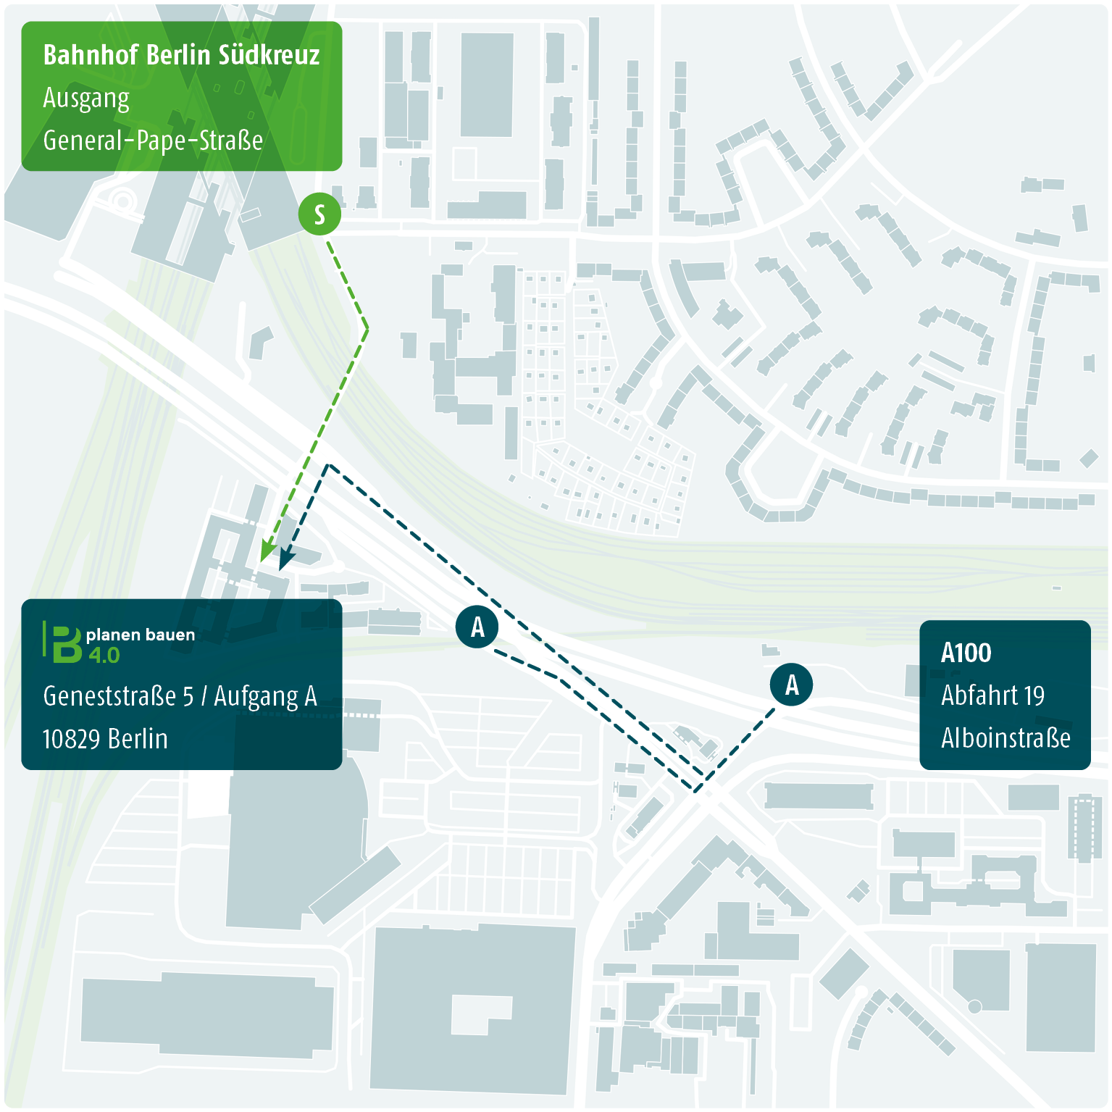
So erreichen Sie uns
planen-bauen 4.0 GmbH – Geschäftsstelle Geneststraße 5 / Aufgang A 10829 Berlin
+49 30 22 45 20 40 info@planen-bauen40.de

